Slide 1
Routing Tingkat Lanjut
Electronic Engineering Polytechnic Institut of Surabaya – ITS
Kampus ITS Sukolilo Surabaya 60111

Slide 2
Komunikasi Dengan Banyak Jaringan
Pada dasarnya paket dari komputer berjalan hop/langkah demi hop/langkah melewati semua jaringan yang menghadangnya sampai ke tempat tujuan
Pada setiap hop, sebuah router meneruskan paket menuju tujuan.
Router-lah yang harus memutuskan paket ini harus melewati router mana saja dengan menggunakan tabel routing, yang merupakan sekumpulan aturan yang memberitahu router mengenai hop berikutnya untuk melanjutkan paket sampai ke tujuan.

Slide 3
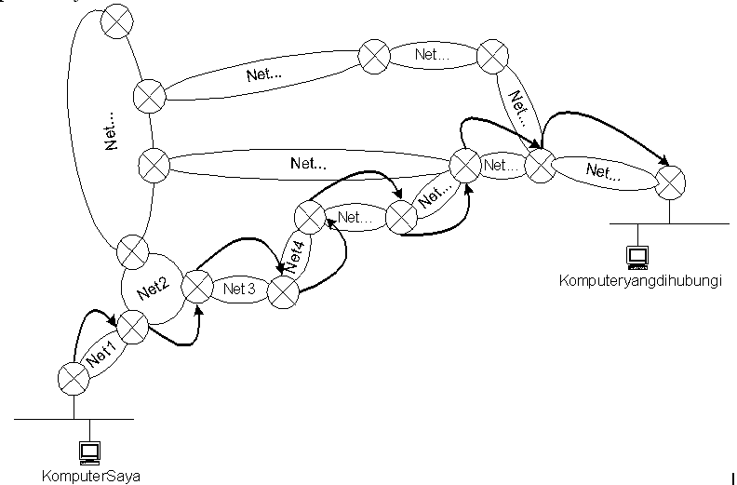
Komunikasi Dengan Banyak Jaringan

Slide 4
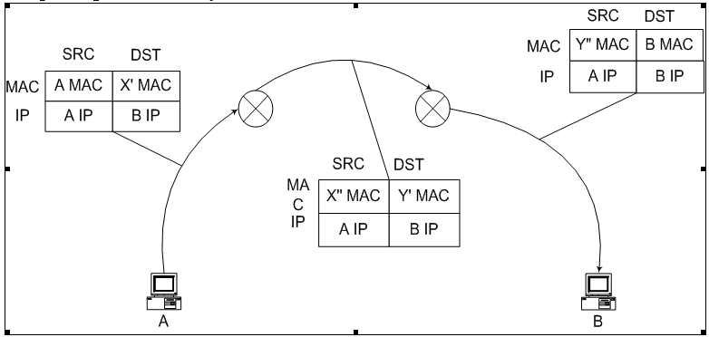
Perubahan Alamat dari Hop ke Hop
Nomor IP sumber dan tujuan tidak pernah berubah
Nomor MAC Address yang berubah tiap hop

Slide 5
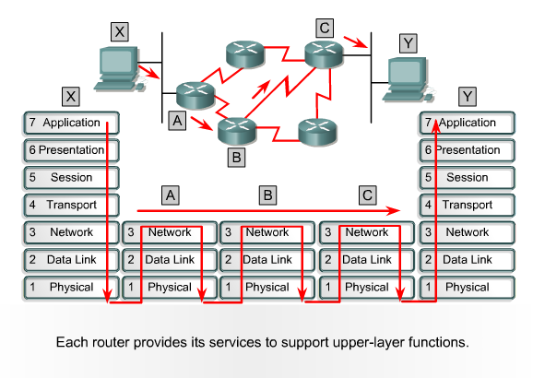
Perubahan Alamat dari Hop ke Hop…
Misal komputer X berkomunikasi dengan komputer Y
Paket akan berjalan dari sumber ke tujuan melewati router yang ada
Router hanya bekerja sampai layer Network

Slide 6
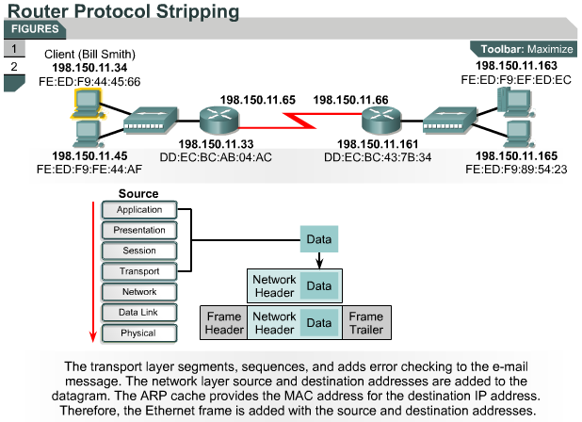
Perubahan Alamat dari Hop ke Hop…

Slide 7
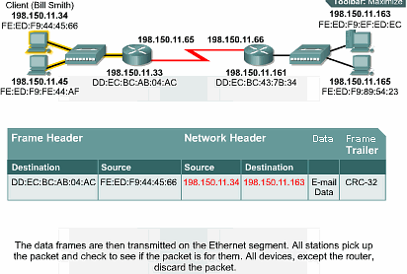
Perubahan Alamat dari Hop ke Hop…

Slide 8
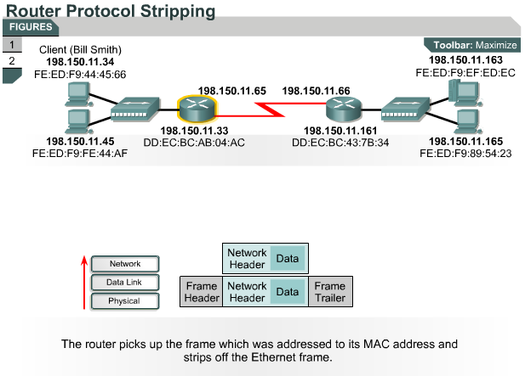
Perubahan Alamat dari Hop ke Hop…

Slide 9
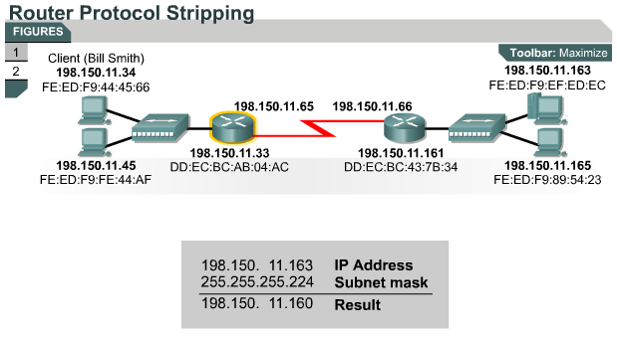
Perubahan Alamat dari Hop ke Hop…

Slide 10
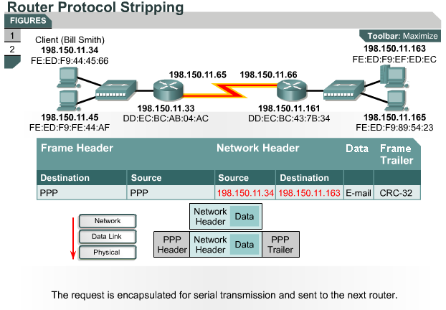
Perubahan Alamat dari Hop ke Hop

Slide 11
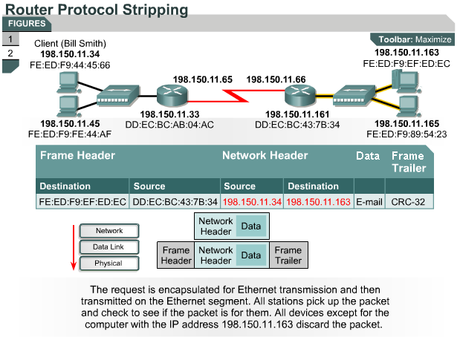
Perubahan Alamat dari Hop ke Hop…

Slide 12
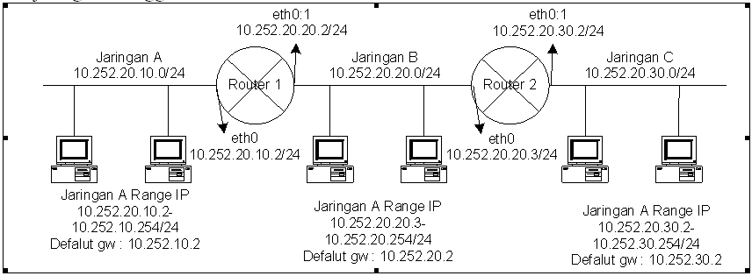
Konfigurasi Jaringan Dengan Static Routing Mengg. IP Aliasing
Pada prinsipnya setiap host hanya set default gateway, yg berarti untuk mencapai jaringan apapun selain jaringan lokal harus melalui dafult gateway
Setiap Router harus mengenali seluruh jaringan yang ada

Slide 13
Konfigurasi Jaringan Dengan Static Routing Mengg. IP Aliasing
Pada jaringan A, B dan C
  ifconfig eth0 down
  ifconfig eth0 up
  ifconfig eth0 no_ip netmask no_netmask broadcast no_brodcast up
  route add -net default gw no_default_gw
Pada Router 1
  route del
  ifconfig eth0 10.252.10.2 netmask 255.255.255.0 broadcast 10.252.10.255 up
  ifconfig eth0 10.252.20.2 netmask 255.255.255.0 broadcast 10.252.20.255 up
  echo 1> /proc/sys/net/ipv4/ip_forward
  route add -net 10.252.30.0.24 gw 10.252.20.3
Pada Router 2
  route del
  ifconfig eth0 10.252.20.3 netmask 255.255.255.0 broadcast 10.252.20.255 up
  ifconfig eth0 10.252.30.2 netmask 255.255.255.0 broadcast 10.252.30.255 up
  echo 1> /proc/sys/net/ipv4/ip_forward
  route add -net 10.252.30.0.24 gw 10.252.20.3

Slide 14
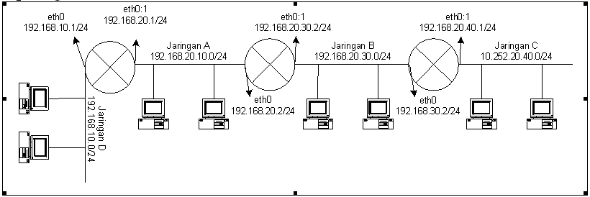
Bagaimana jika ini ???

